Slide 1
ASOCIACION DE
SALESIANOS COOPERADORES
PROVINCIA ANTILLAS
CUBA
REP.
DOMINICANA
PUERTO
RICO

Slide 2
NUESTRA PROVINCIA
CREADA EN 1979
La Provincia Antillas está constituida por tres países:
Cuba
Puerto Rico
República Dominicana

Slide 3
ESTRUCTURA DE ANIMACION
CONSEJO PROVINCIAL
SECRETARIA EJECUTIVA PROVINCIAL
3 CONSEJOS NACIONALES
24 CONSEJOS LOCALES

Slide 4
EL CONSEJO PROVINCIAL
Animación y gobierno:
Promueve la vitalidad en cada nación
Trabajo en Red entre las naciones
Garantiza los procesos
Promueve apertura a las realidades eclesiales
Procura el sostenimiento económico de La Provincia
Coordinación: Franklin Ortega
Formación: Arismendy Espinal
Administración: Adria Rosario
Secretaría: Marlon Valentín
Misión: Ada Silverio
Comunicación: Rubén González
Delegada FMA: Sor Luz Consuelo
Delegado SDB:
Coord. Nac. Rep. Dom.
Coord. Nac. Cuba
Coord. Nac. P. R.

Slide 5
ESTADISTICA PROVINCIAL
PAÍS | CENTROS LOCALES | PROMESADOS | ASPIRANTES
Cuba | 7 | 83 | 28
Puerto Rico | 4 | 78 | 11
República Dominicana | 13 | 219 | 141
TOTALES | 24 | 380 | 180

Slide 6
ESTADISTICA PORCENTUAL

Slide 7
ACTIVIDADES GENERALES
ACTIVIDADES GENERALES | Cuba | Rep. Dom | Puerto Rico
Encuentros mensuales | X | X | X
Ejercicios Espirituales | X | X | X
Asambleas anuales | X | X | X
Consejo Ampliado | X | X | X
Visita a los Centros |  | X | X
Escuela de formación | X
Retiros Cuaresma/Adviento | X | X | X
Encuentro de Aspirantes |  | X

Slide 8
COMPROMISOS APOSTOLICOS
ORATORIOS
CENTROS JUVENILES
CATEQUESIS
PROYECTOS DE NNA EN ALTO RIESGO
PASTORAL FAMILIAR
PASTORAL CARCELARIA
PASTORAL DE ENFERMOS
MINISTROS EUCARISTIA
DIACONADO (11 DIACONOS)
MEDIOS DE COMUNICACIÓN
MINISTERIO DE ORACION
ANIMACION LITURGICA
ESCUELAS

Slide 9
RETOS Y PLANES FUTUROS
Fortalecer la vocación de los salesianos cooperadores promoviendo una FORMACIÓN de calidad
Para lograrlo:
Plan de formación para líderes de la ASC
Fortalecer el Plan de formación permanente
Plan de formación para formadores y
responsables

Slide 10
Promover la calidad de la MISIÓN apostólica de la
asociación hacia una presencia más significativa
Para lograrlo:
Seguir Promoviendo el trabajo apostólico personal y asociativo en la Iglesia local
Impulsar una presencia significativa en la sociedad
Puesta en marcha del Área de animación Pastoral Juvenil y Familia

Slide 11
Fortalecer la ANIMACION a todos los niveles orientada a crecer en calidad y cantidad.
Para lograrlo:
Promover estructuras de animación, flexibles y funcionales de manera institucional
Fortalecer el sentido de Provincia
Promover la participación activa de los delegados y delegadas
Fortalecer el sentido de pertenencia y de sostenibilidad de la ASC

Slide 12
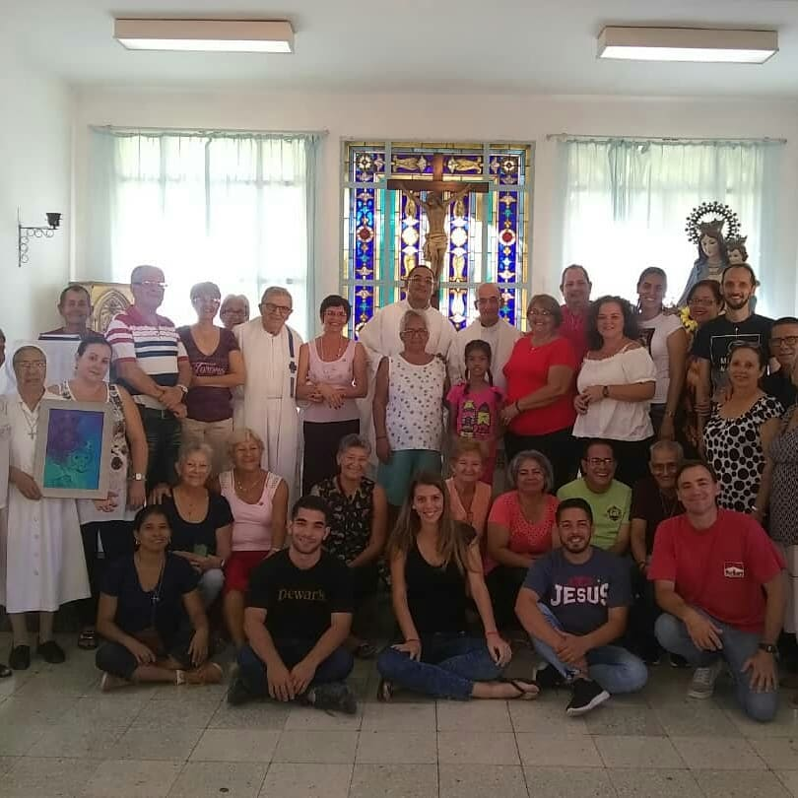
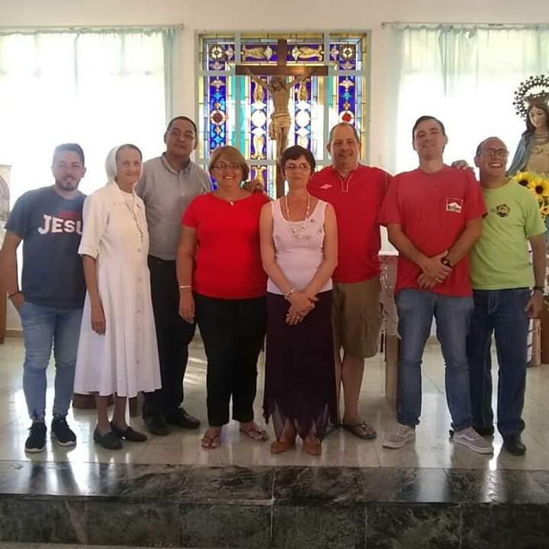
SSCC DE CUBA

Slide 13
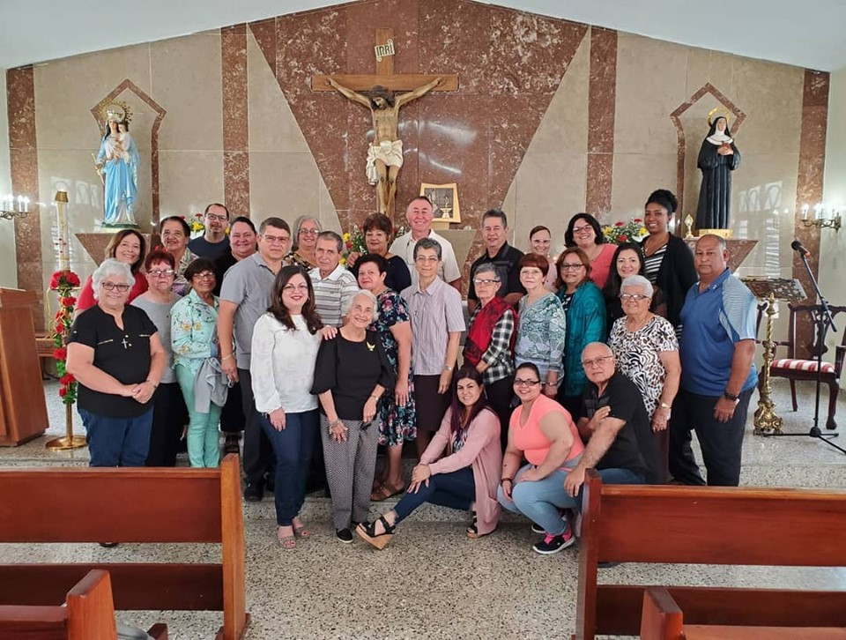
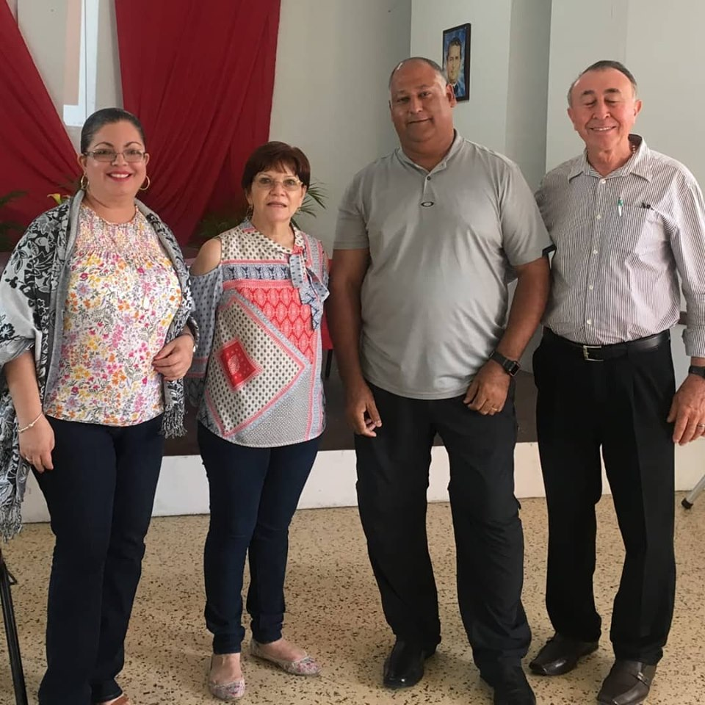
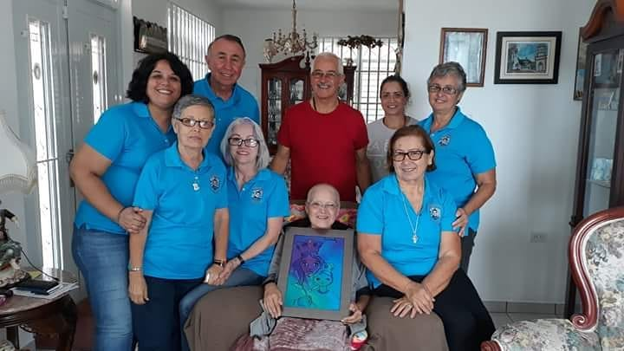
SSCC DE PUERTO RICO

Slide 14
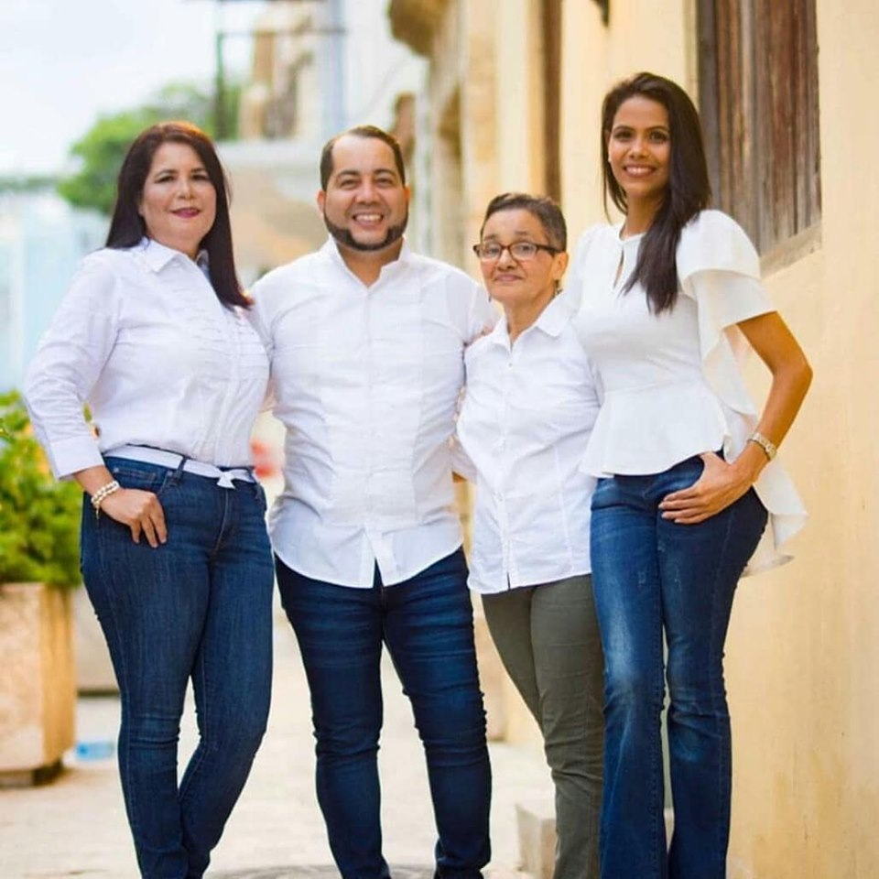
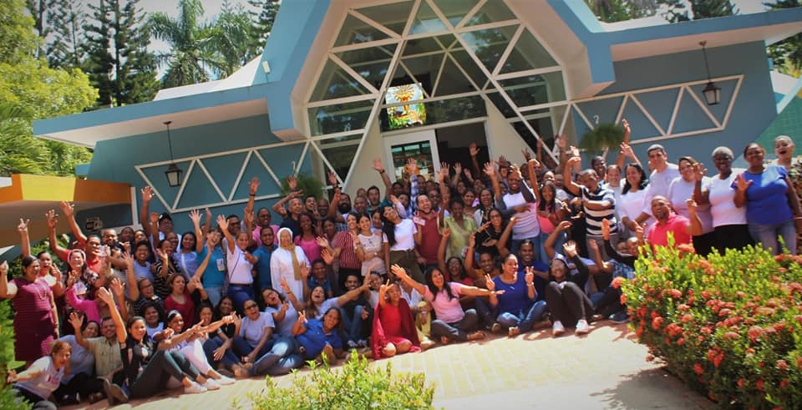
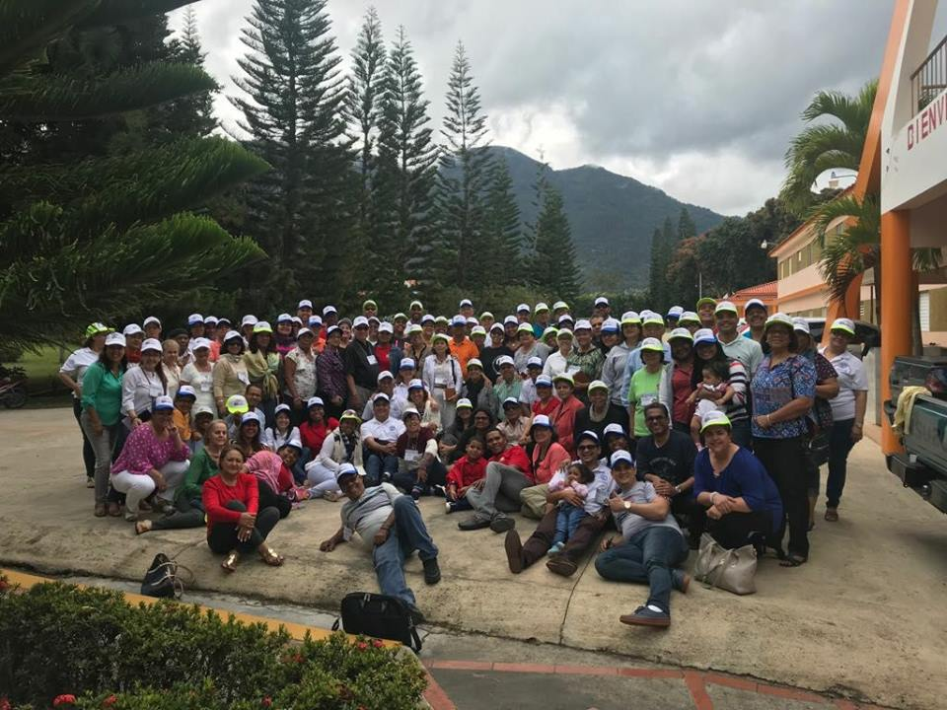
SSCC REPUBLICA DOMINICANA

Slide 15
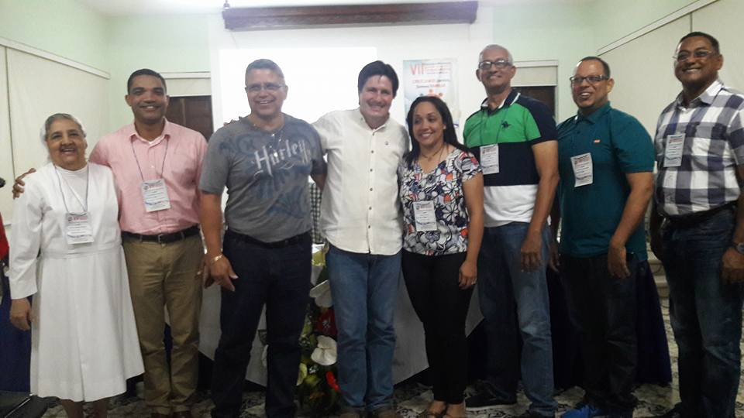
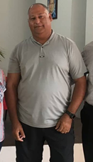
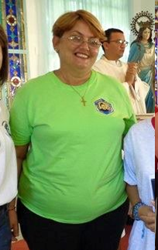
CONSEJO PROVINCIAL

Slide 16
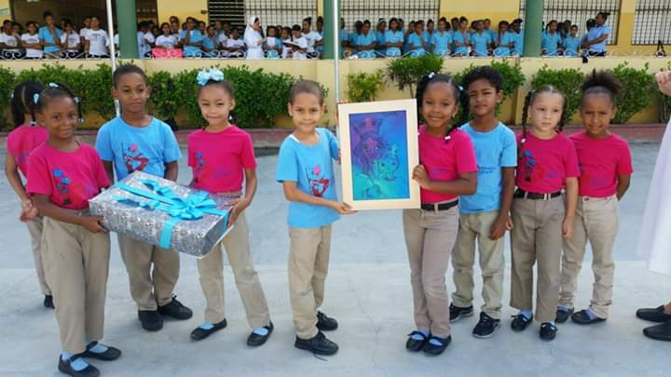
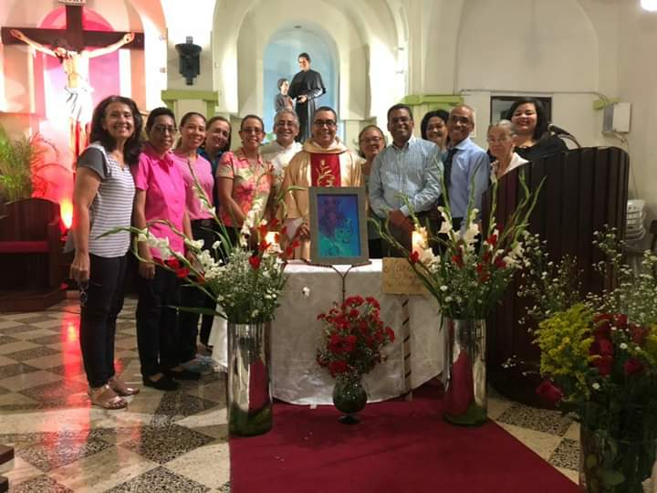
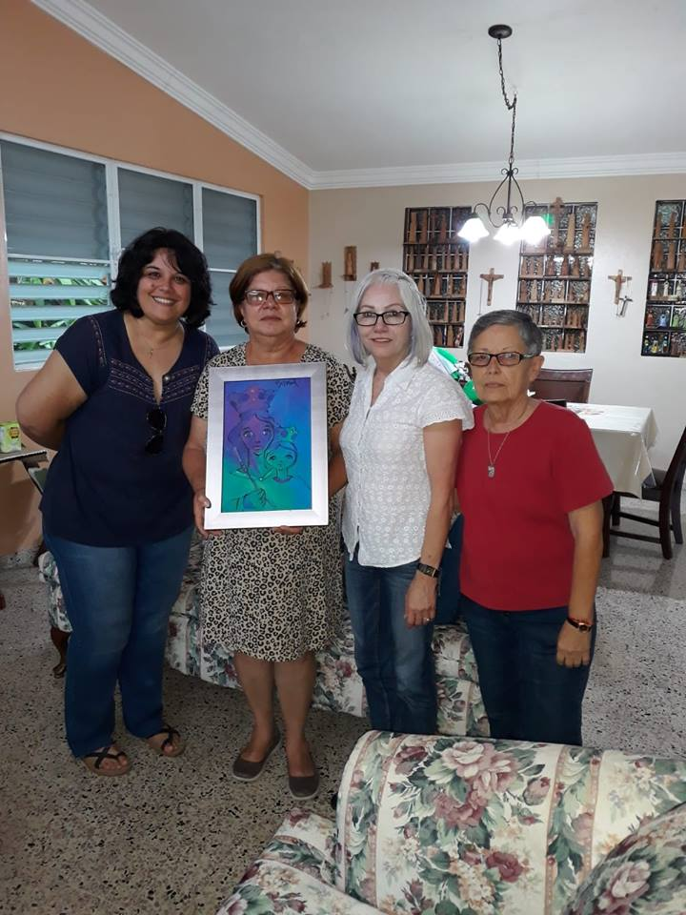
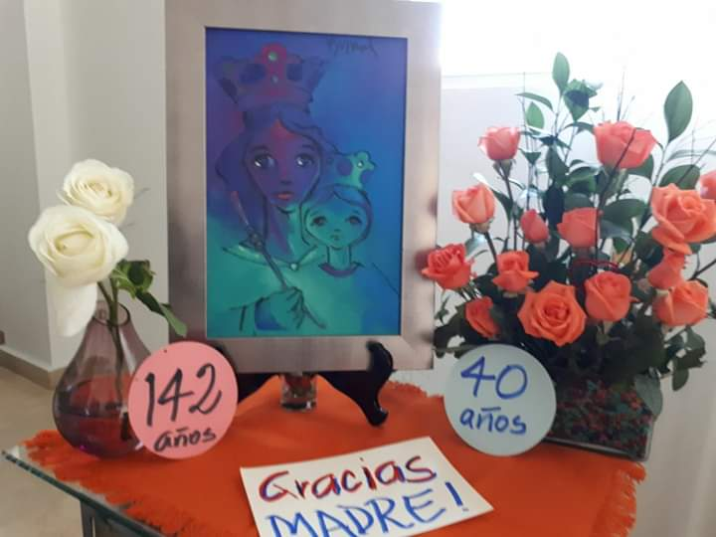

Slide 17
FACEBOOK E INSTAGRAM
SALESIANOS COOPERADORES
PROVINCIA ANTILLAS

